Slide 1
Тригонометричні функції, їх графіки і властивості
Робота старшого вчителя, вчителя математики вищої категорії СЗШ І-ІІІ ступенів № 8 м. Хмельницького Тичинської Тетяни Іванівни

Slide 2
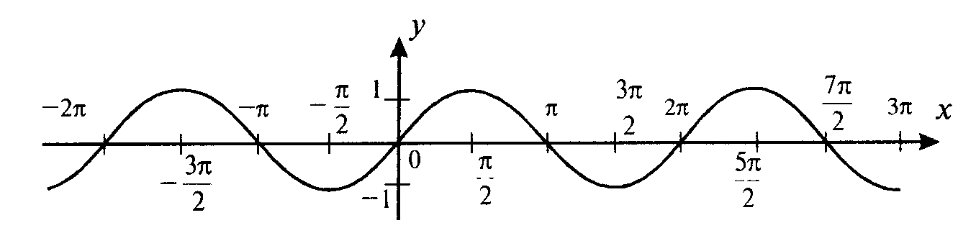
Функція y = sin x
Властивості функції:
D(sin x) = R
y = sin x – непарна функція,
графік симетричний відносно початку
координат
3. періодичність: T = 2π
4. sin x = O при х = πn, n∈Z (нулі функції)
5. проміжки знакосталості:
sin x > 0 при 0 + 2πn < x < π+ 2πn, n∈Z
sin x < 0 при π + 2πn < x < 2π+ 2πn, n∈Z
6. проміжки монотонності:
x∈ [- ^{π} /₂ + 2πn; ^{π} /₂ + 2πn], n∈Z – зростає
x∈ [ ^{π} /₂ + 2πn; ^{3π} /₂ + 2πn], n∈Z– спадає
7. екстремуми:
y _{max} = 1 при х = ^{π} /₂ + 2πn, n∈Z
y _{min} = - 1 при х = - ^{π} /₂ + 2πn, n∈Z
8. E(sin x) = [- 1 ; 1]
9. похідна: (sin x )´ = cos x
Графік функції y = sin x

Slide 3
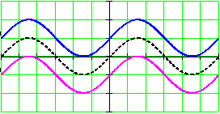
Побудова графіка функції y = sin x ±b
y
y = sin x +1
1
y = sin x
x
-3π/2
-π
-π/2
0
π/2
π
3π/2
2π
-2π
y = sin x -1
-1

Slide 4
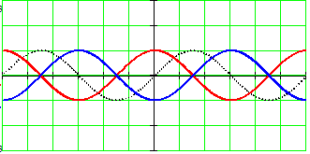
Побудова графіка функції y = sin x ±b
y
y = sin(x +π/2)
1
y = sin x
x
-3π/2
-π
-π/2
0
π/2
π
3π/2
2π
-2π
y = sin(x -π/2)
-1

Slide 5
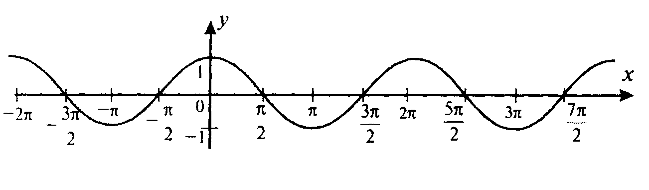
Функція y = cos x
Властивості функції:
D(cos x) = R
y = cos x –парна функція,
графік симетричний відносно
осі ординат
3. періодичність: T = 2π
4. cos x = 0 при х = ^{π} /₂ + πn, n∈Z (нулі функції)
5. проміжки знакосталості
cos x > 0 при - ^{π} /₂ + 2πn < x < ^{π} /₂ + 2πn, n∈Z
cos x < 0 при ^{π} /₂ + 2πn < x < ^{3π} /₂ + 2πn, n∈Z
6. проміжки монотонності:
x∈ [ π+ 2πn; 2π+ 2πn], n∈Z –зростає
x∈ [0 + 2πn; π+ 2πn], n∈Z– спадає
7. екстремуми:
y _{max} = 1 при х = 2πn, n∈Z
y _{min} = - 1 при х = π+ 2πn, n∈Z
8. E(cos x) = [- 1 ; 1]
9. похідна: (cos x )´ = - sin x
Графік функції y = cos x

Slide 6
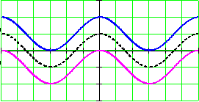
Побудова графіка функції y = cos x ±b
y
y = cos x +1
1
y = cos x
x
-3π/2
-π
-π/2
0
π/2
π
3π/2
2π
-2π
y = cos x -1
-1

Slide 7
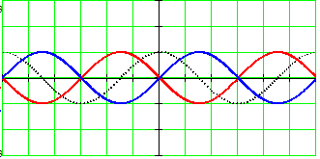
Побудова графіка функції y = cos(x ±π/2)
y
y = cos(x -π/2)
1
y = cos x
x
-3π/2
-π
-π/2
0
π/2
π
3π/2
2π
-2π
y = cos(x +π/2)
-1

Slide 8
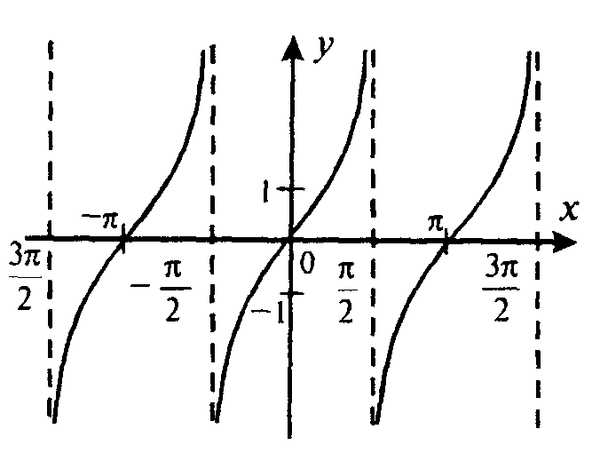
Функція y = tg x
Властивості функції:
D(tg x) = x∈ R/ ^{π} /₂ + πn, n∈Z
y = tg x – непарна функція
графік симетричний відносно початку
координат
3. періодичніть: T = π
4. tg x = 0 при х = πn, n∈Z (нулі функції)
5. проміжки знакосталості:
tg x > 0 при 0 + πn < x < ^{π} /₂ + πn, n∈Z
tg x < 0 при - ^{π} /₂ + πn < x < 0 + πn, n∈Z
6. проміжки монотонності:
x∈ [- ^{π} /₂ + πn; ^{π} /₂ + πn], n∈Z –зростає
эестремумів немає
E(tg x) = R
9. похідна: (tg x )´ = 1/cos ² x
Графік функції y = tg x

Slide 9
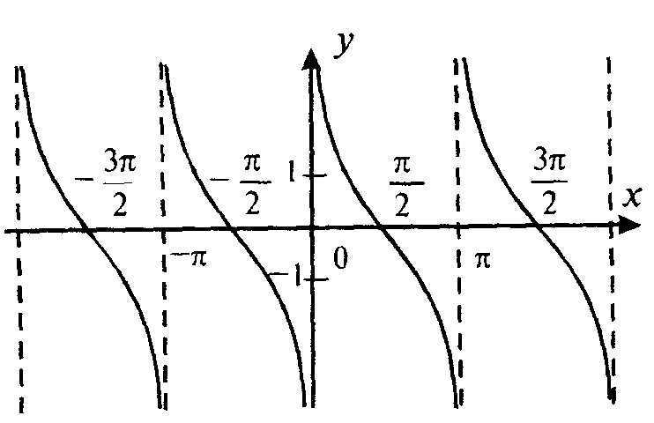
Функція y = ctg x
Властивості функції:
D(ctg x) = x∈ R / πn, n∈Z
y = ctg x –непарна функція
графік симетричний відносно початку
координат
3. періодичність: T = π
4. ctg x = 0 при х = ^{π} /₂ + πn, n∈Z (нулі функції)
5. проміжки знакосталості:
ctg x > 0 при 0 + πn < x < ^{π} /₂ + πn, n∈Z
ctg x < 0 при ^{π} /₂ + πn < x < π + πn, n∈Z
6. проміжки монотонності:
x∈ [0+ πn; π+ πn], n∈Z – спадає
екстремумів немає
E(ctg x) = R
9. похідна: (ctg x )´ = - 1/sin ² x
Графік функції y = ctg x

